Slide 1
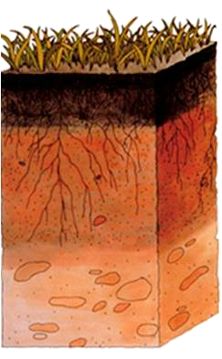
Почва – это верхний плодородный слой земли.
Основное свойство
почвы – это плодородие.
Толщина почвенного
слоя бывает различна:
от 2-3 см, до 150-200 см
и больше.

Slide 2
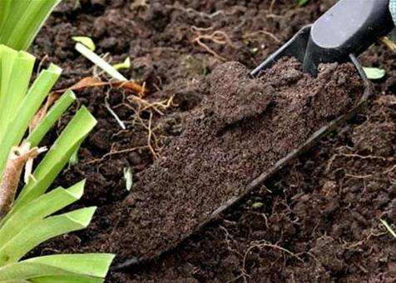
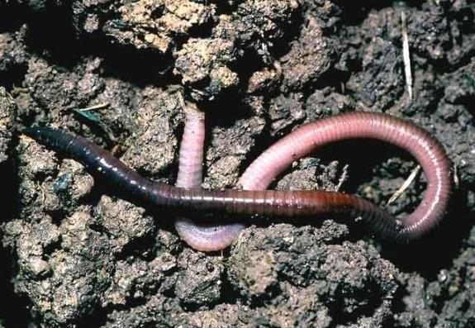
Плодородие почвы определяется количеством в ней перегноя. В почве есть мелкие корешки, стебельки, остатки листьев, встречаются части насекомых, червей – это перегной, или гумус.

Slide 3
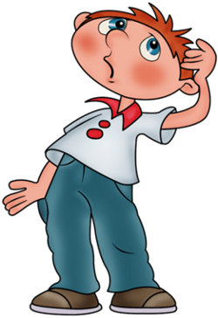
Что входит в состав почвы?

Slide 4
Состав почвы
Перегной (гумус)
Воздух
Соли
Почва
Вода
Микробы
Песок
Глина

Slide 5
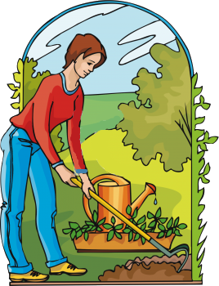
Изучением почв занимаются учёные-почвоведы. Они различают большое число типов почв. Это зависит от места расположения на территории страны, от состава почвы.

Slide 6
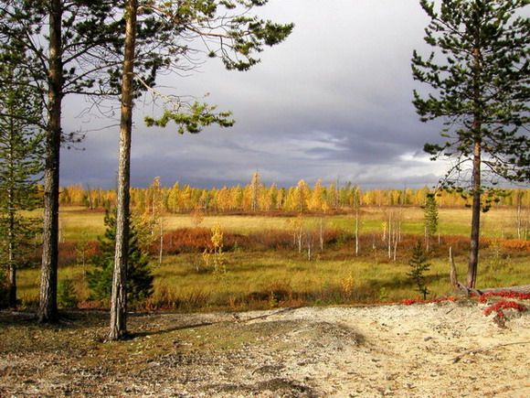
В тундрах распространены тундровые почвы. Они характеризуются незначительной толщиной и проявлениями мерзлоты. Вечная мерзлота в почве влияет на её плодородие. Содержание гумусовых веществ в тундровых почвах может достигать 5%.

Slide 7
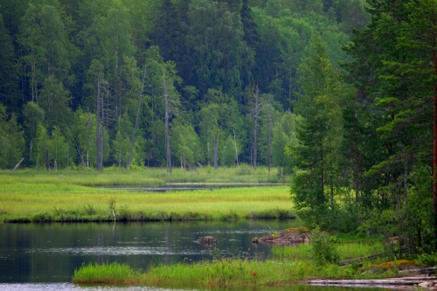
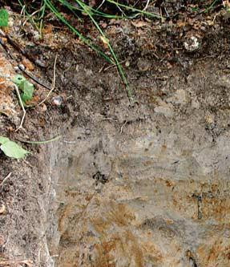
В тайге и смешанных лесах – подзолистые почвы. Они являются самыми распространён-ными в нашей стране. Название происходит от слов «под» и «зола» и появилось, видимо, от русских крестьян, обнаруживавших при вспахивании слой, напоминавший золу. Эти почвы формируются в сырых и холодных местностях.

Slide 8
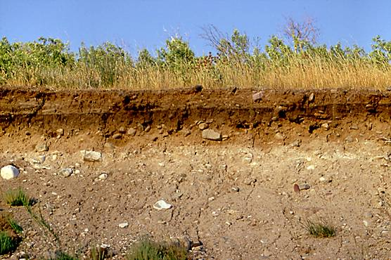
В лиственных лесах распространены серые лесные почвы.
Эти почвы активно используются в сельском хозяйстве для выращивания кормовых, зерновых и плодоовощных культур.

Slide 9
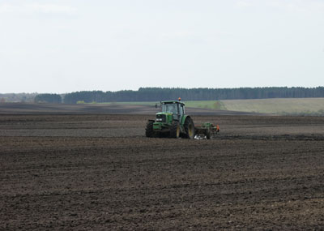
В степях распространены чернозёмные почвы или чернозёмы. Это самые плодородные почвы. Они особенно богаты перегноем, который придаёт им очень тёмный или даже чёрный цвет.

Slide 10
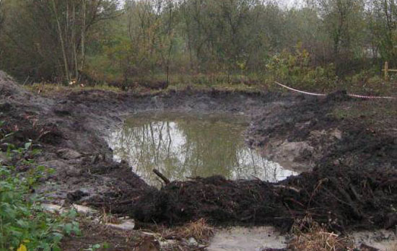
Для болот характерны болотные почвы. Эти почвы содержат толстый слой торфа, пропитаны перегноем и обычно избыточно увлажнены.

Slide 11
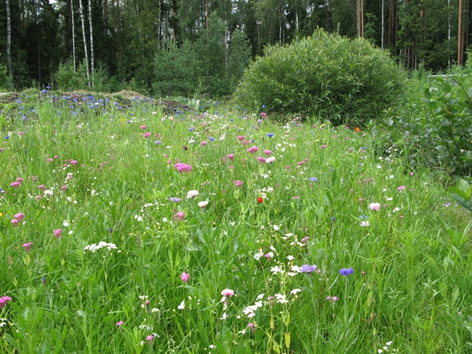
Для лугов характерны луговые почвы. В луговых почвах хорошо заметен толстый слой дёрна, образованный переплетающимися корнями травянистых растений.

Slide 12
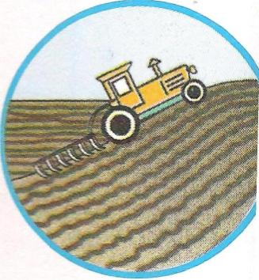
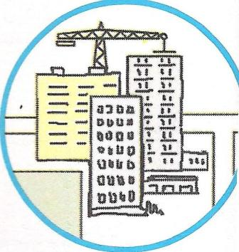
Какие действия человека приводят к загрязнению почвы?
Какие действия человека приводят к разрушению почвы, образованию оврагов?
Какие действия человека приводят к уничтожению почвы?

Slide 13
Что необходимо делать для защиты почвы?
Снимать слой почвы перед началом строительства и перед добычей полезных ископаемых.
Высаживать полезащитные лесные полосы.
Проводить снегозадержание
Правильно распахивать почву.
Умеренно применять удобрения
и ядохимикаты.
Умеренно орошать.

